Slide 1

Příjemce | Základní škola, Třebechovice pod Orebem, okres Hradec Králové
Registrační číslo projektu | CZ.1.07/1.1.05/02.0010
Název projektu | Digitalizace výuky
Číslo prioritní osy | 1/1.1
Předmět | Přírodopis
Téma | Ryby – sladkovodní ryby
Ročník | sedmý
Autor | Mgr. Lenka Pechová

Slide 2
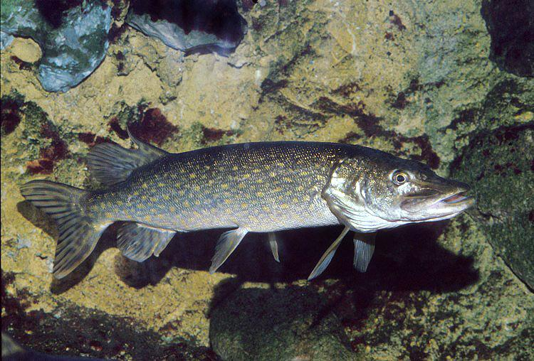
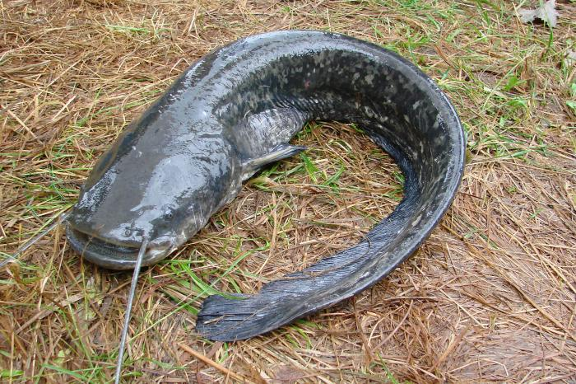
Ryby
Sladkovodní ryby

Slide 3

Opakování
Popiš stavbu těla ryb:
Doplň do textu chybějící slova:
Ryby jsou ……………………………………….. obratlovci.
Dýchají …………………………. .
Pohyb jim umožňují …………………… .
Mají …………………………….kostru .
Osou kostry je ………………………… složená z …………………… .
Tělo ryb udržuje v určité poloze …………………………………….. .
Cévní soustavu mají ……………………………… .
Srdce je ………………………………………. .
Tělesná teplota ryb je …………………………………………………… .
Zvláštním smyslovým orgánem je …………………………………… .

Slide 4
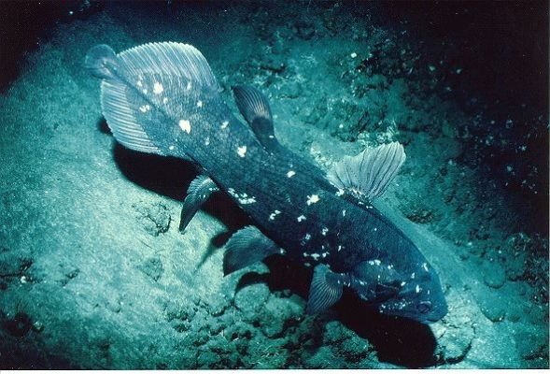
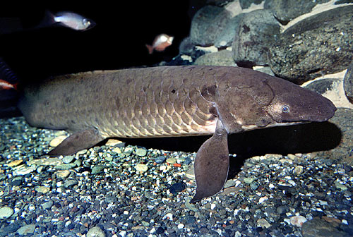
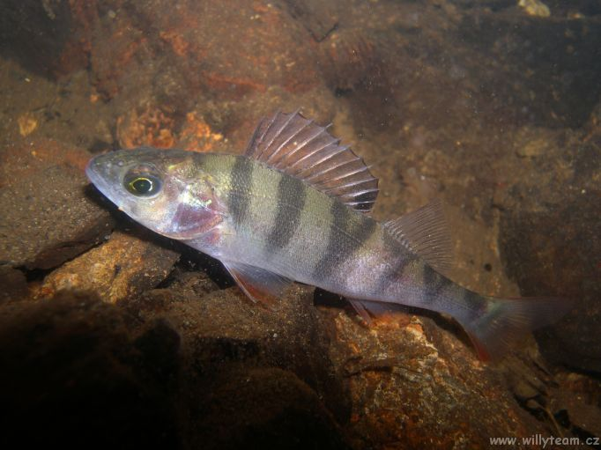
Opakování
Zařaď ryby na obrázcích do skupin, pojmenuj je:
Lalokoploutvé …………………………………………..........
Dvojdyšné …………………………..……………………………
Paprskoploutvé …………………….…………………………..

Slide 5
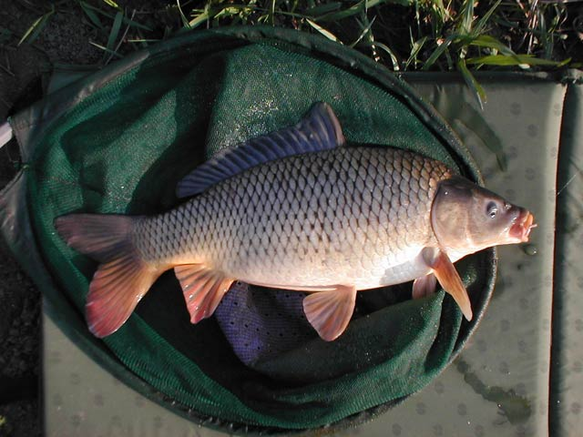
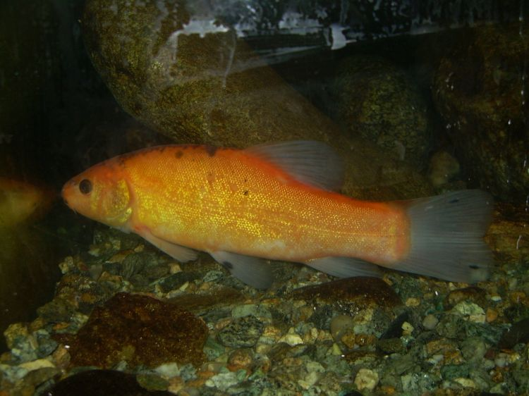
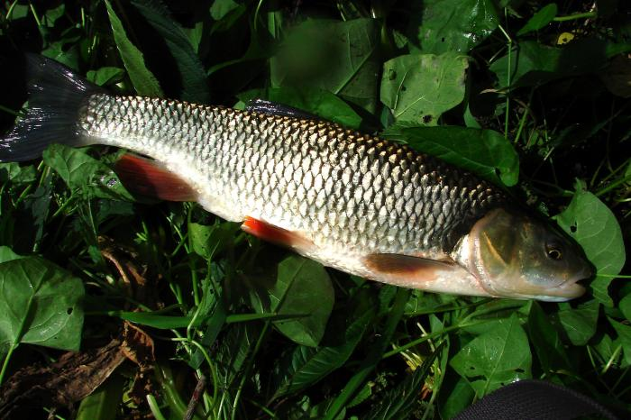
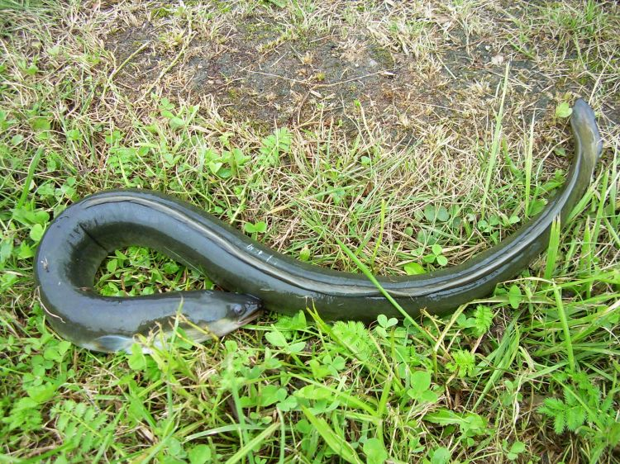
Nejznámější sladkovodní ryby
Pokus se pojmenovat ryby na obrázcích, vytkni jejich
charakteristické znaky.
kapr obecný
okoun říční
štika obecná
lín obecný
jelec tloušť
úhoř obecný

Slide 6
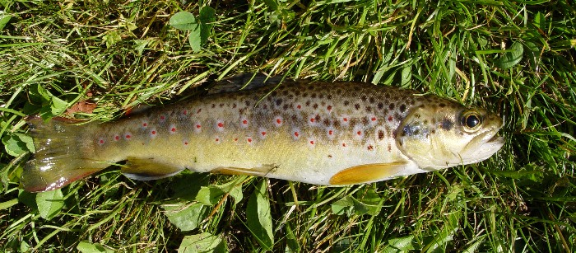
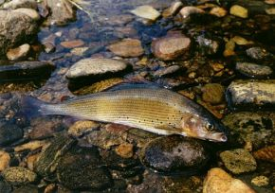
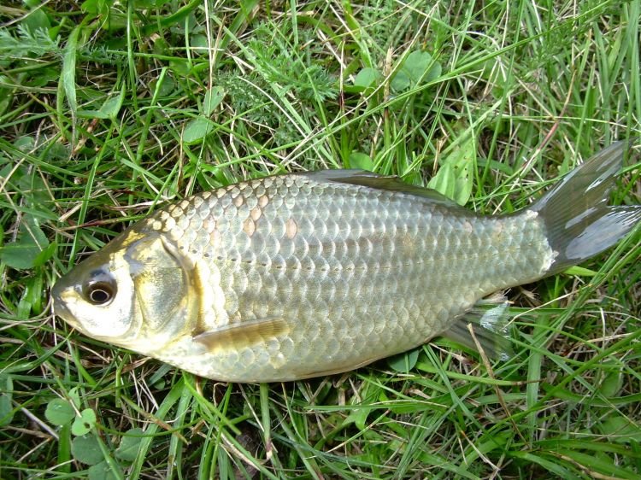
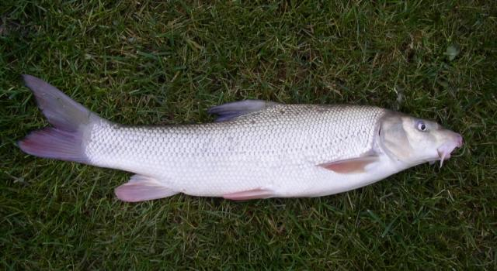
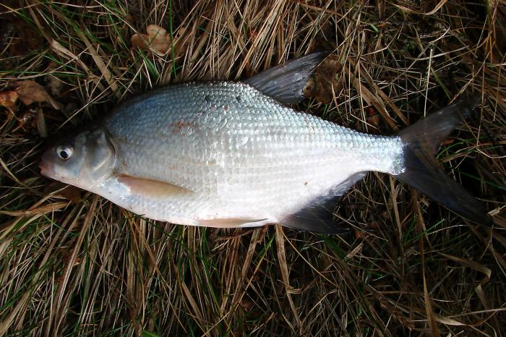
Nejznámější sladkovodní ryby
pstruh obecný
sumec velký
lipan podhorní
candát obecný
parma obecná
cejn velký

Slide 7
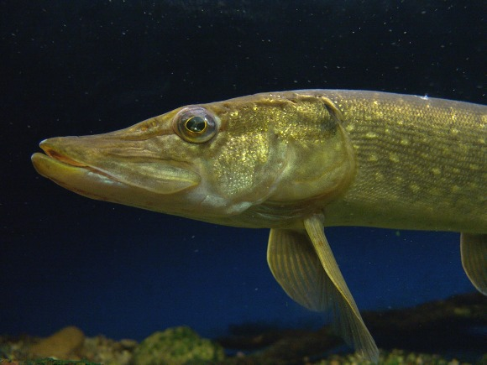
Nejznámější sladkovodní ryby
Čím se od sebe ryby liší?
Tvarem těla, tvarem a postavením ploutví, velikostí,
hmotností, zbarvením,druhem potravy, životním
prostředím.

Slide 8
Nejznámější sladkovodní ryby
Najdi sedm názvů ryb a roztřiď je podle způsobu života.
OK KA SU
DÁT TI LI
PR KU CAN
MEC CE ŠTI
PLO OUN N
Dravé …………………………………………………………………………..
Nedravé …………………………….…………………………………………
Vysvětli pojem dravá a nedravá ryba.
Dravé ryby se živí jinými rybami a vodními živočichy.
Nedravé ryby se živí hmyzem, drobnými korýši nebo vodními
rostlinami.

Slide 9
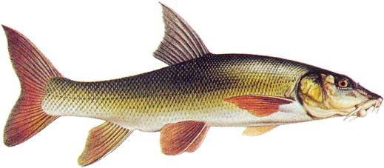
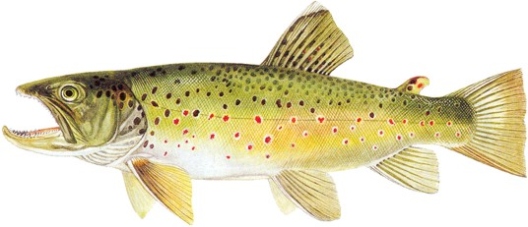
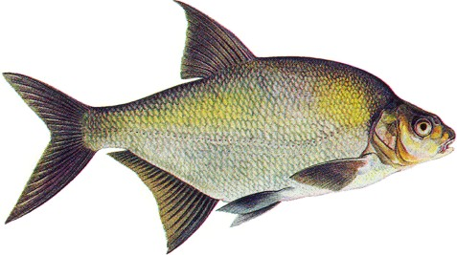
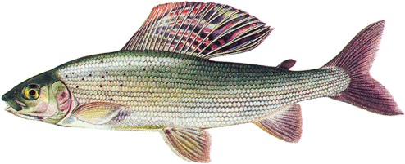
Nejznámější sladkovodní ryby
Sladkovodní ryby jsou přizpůsobeny životu ve sladké vodě.
Tekoucí vody se liší rychlostí proudu, teplotou vody, obsahem
kyslíku. Různé podmínky vyhovují různým druhům ryb – proto
jsou tekoucí vody rozděleny do čtyř rybích pásem. Doplň ke
každému z nich zástupce.
Pásmo pstruhové ……………………………………………………………..
Pásmo lipanové ……………………………………………………………….
Pásmo parmové ………………………………………………………………
Pásmo cejnové ………………………………………………………………...
Při své práci můžeš využít učebnici i atlas.

Slide 10
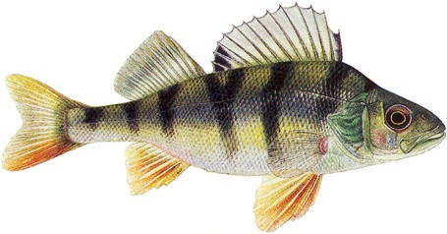
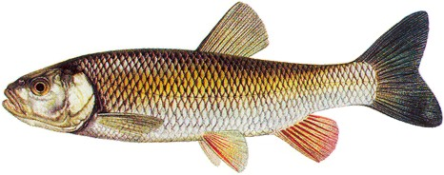
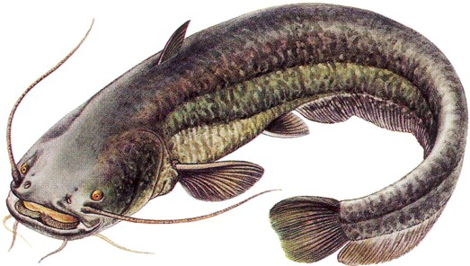
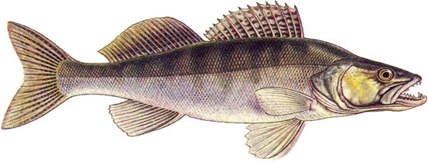
Nejznámější sladkovodní ryby
Sladkovodní ryby jsou rozděleny podle charakteristických znaků
do čeledí. Doplň ke každé z uvedených čeledí zástupce, vyber
charakteristické znaky této čeledi. Můžeš využít učebnici i atlas.
Kaprovité ……………………………………………………………………..
Lososovité…………………………………………………………………….
Lipanovité …………………………………………………………………….
Štikovité ………………………………………………………………………
Sumcovité ……………………………………………………………………
Úhořovité ……………………………………………………………………..
Okounovité …………………………………………………………………..

Slide 11

Zápis
Sladkovodní ryby
ryby se liší tvarem těla a ploutví, zbarvením, velikostí, druhem
potravy
čeledi: kaprovité – kapr obecný, lín obecný, parma obecná,
jelec tloušť, karas obecný
lososovité – pstruh obecný
lipanovité – lipan podhorní
štikovité – štika obecná
okounovité - okoun říční, candát obecný
sumcovité – sumec obecný
úhořovité – úhoř říční
rybí pásma: pstruhové
lipanové
parmové
cejnové

Slide 12
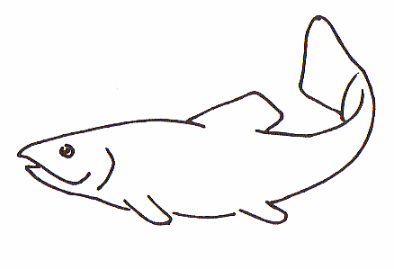
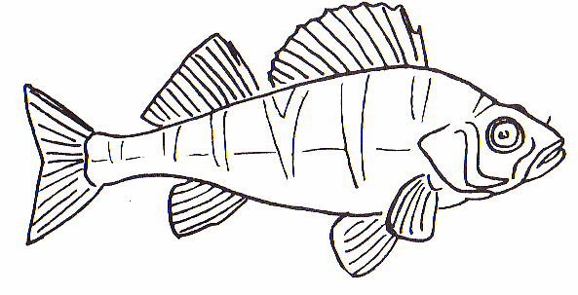
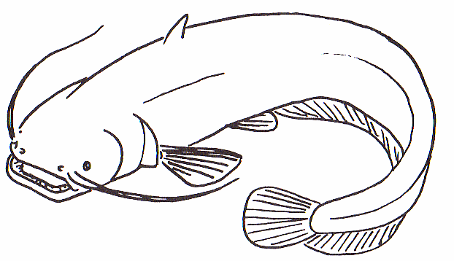
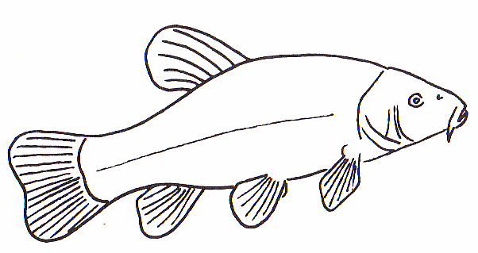
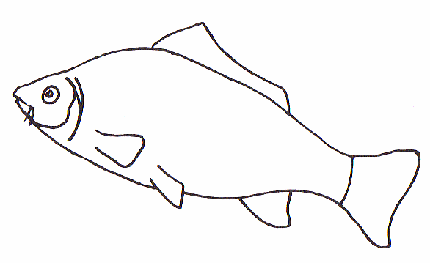
Procvičení učiva
Urči ryby na obrázcích.
okoun říční
lín obecný
sumec obecný
lín obecný
kapr obecný
cejn velký

Slide 13
Procvičení učiva
Znáš charakteristické znaky našich ryb? Doplň text.
Tukovou ploutvičku mají ryby …………………………………. .
Dvě části hřbetní ploutve mají ryby …………………………….. .
Hřbetní ploutev posunutou nazad má ……………………………… .
Šest hmatových vousů má ………………………………… .
Hadovité tělo s ploutevním lemem má …………………….. .
Čím se živí uvedené druhy ryb. Uveď dvojici písmen, která k sobě patří.
kapr a) ryby
štika b) hmyz, larvy pakomára, drobní živočichové
sumec c) části rostlin a drobní živočichové
pstruh d) ryby, obojživelníci, vodní ptáci, savci
Sestav z organismů uvedených v nabídce potravní řetězec vodního pro-
středí – štika, larva pakomára, pstruh, okřehek, kapr, jepice, plotice,
pulec.
………………………………………………………………………………………….
………………………………………………………………………………………….

Slide 14
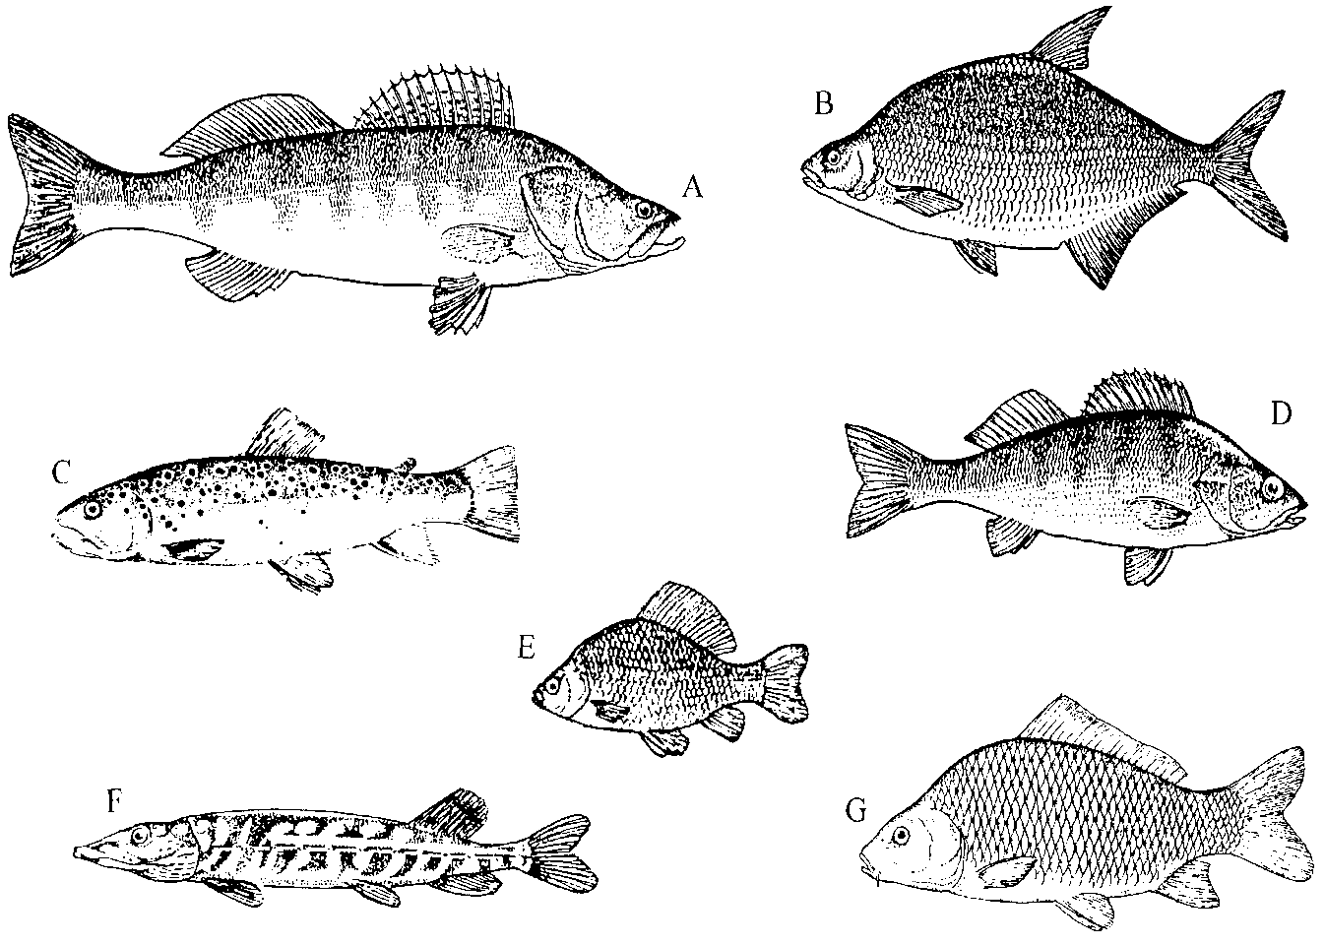
Procvičení učiva
Ke jménu každého druhu přiřaď písmeno obrázku, který
tohoto živočicha znázorňuje.
kapr obecný …. candát obecný ….
okoun říční …. cejn velký ….
štika obecná …. karas obecný ….
pstruh potoční ….

Slide 15
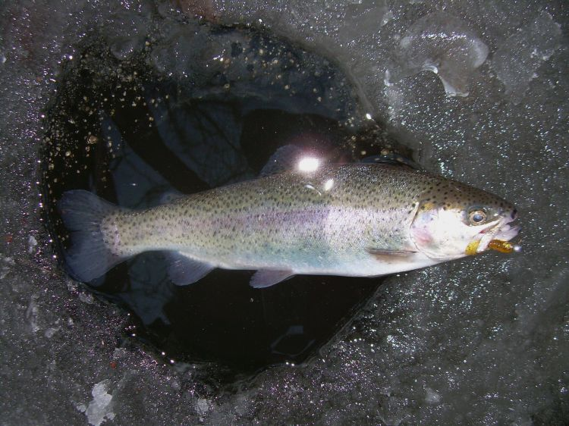
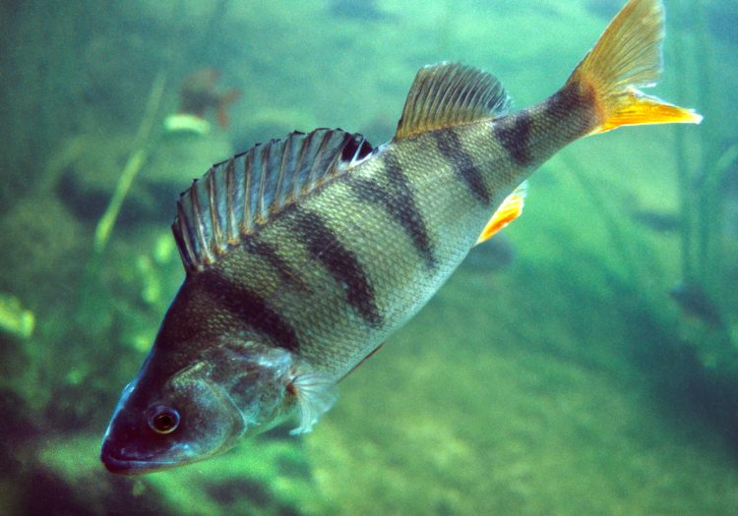
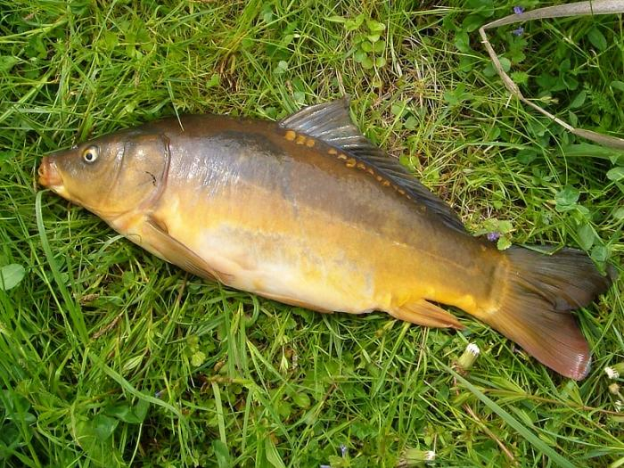
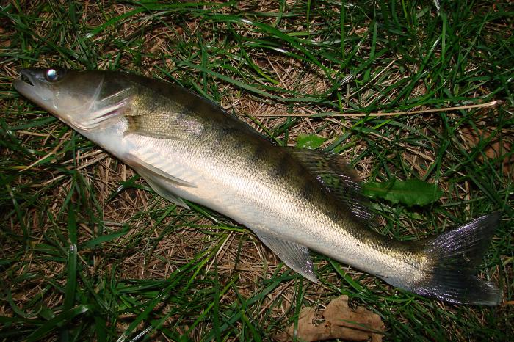
Poznávání ryb

